Slide 1

Název školy: Základní škola a Mateřská škola při dětské léčebně, Janské Lázně, Horní promenáda 268
Autor: Mgr. Věra Voborníková Datum: 12.3.2012
Název: VY_52_INOVACE_30_VLASTIVĚDA
Téma: Evropa- povrch, ostrovy, poloostrovy Ročník: 5.
Číslo projektu: CZ.1.07/1.4.00/21.2979

Slide 2

Povrch Evropy

Slide 3
Nížiny
Východoevropská rovina
Středopolské nížiny
Severoněmecká nížina
Francouzská nížina
Velká uherská nížina
Valašská nížina
Pádská nížina

Slide 4
Pohoří
Alpy (Mont Blanc – 4807 m n. m. – nejvyšší hora Evropy)
Karpaty (Gerlachovský štít – 2655 m n. m.)
Pyreneje
Apeniny
Ural

Slide 5
Sopky
Hekla (Island)
Vesuv (Itálie)
Etna (Itálie)

Slide 6
Ostrovy patřící k Evropě
Britské ostrovy
Island
Malta
Kypr
Kréta
ostrovy patřící Řecku

Slide 7
Poloostrovy - patřící k Evropě
S - Skandinávský
JZ - Pyrenejský
J - Apeninský
JV - Balkánský

Slide 8
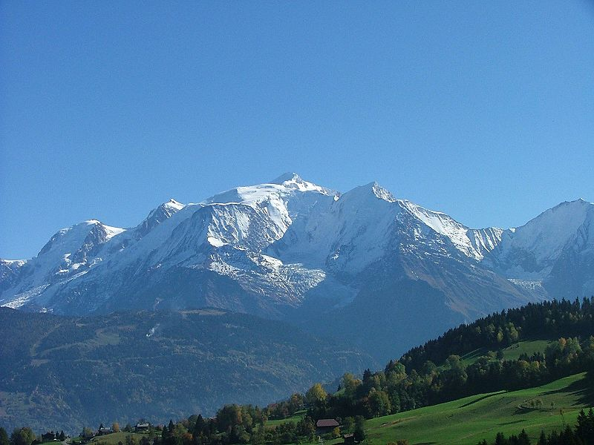
Mont Blanc

Slide 9
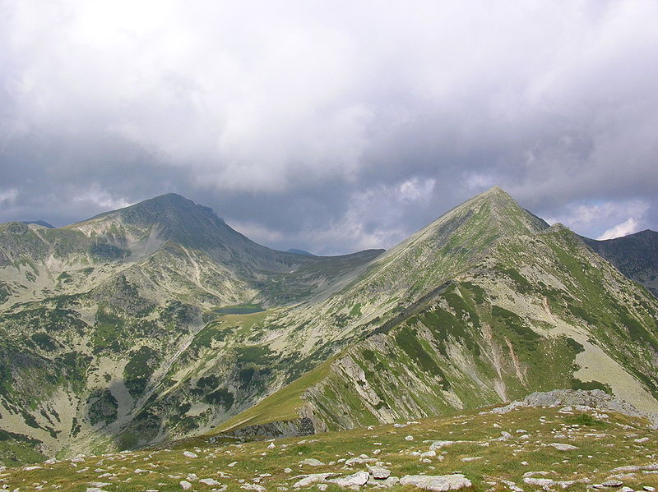
Karpaty

Slide 10
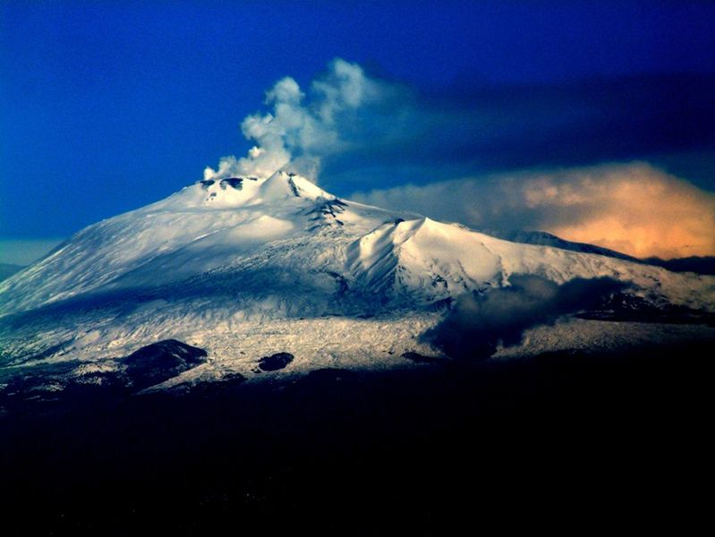
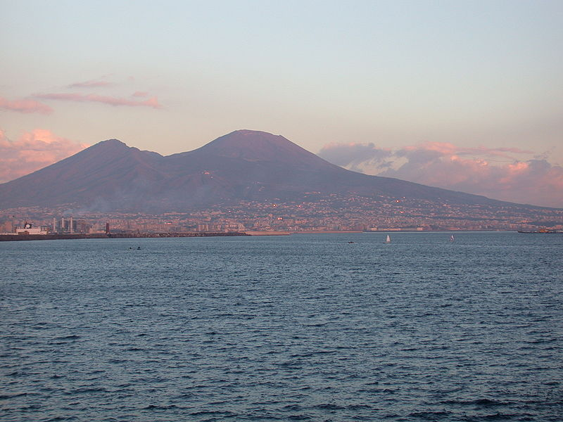
Etna, Vesuv

Slide 11
Pracovní list - pracuj s mapou Evropy, učebnicí
Doplň chybějící části názvu - použij slova ostrov, poloostrov, moře
Skandinávský …………
Apeninský ………….
Island ………..
Sicílie …………
Středozemní ………….
Pyrenejský …………
Severní …………
Korsika ……….

Slide 12
Citace
http://cs.wikipedia.org/wiki/Evropa
http://cs.wikipedia.org/wiki/Etna
http://cs.wikipedia.org/wiki/Vesuv
http://cs.wikipedia.org/wiki/Karpaty
http://cs.wikipedia.org/wiki/Mont_Blanc

Slide 13
Anotace:
Materiál lze využít jako prezentaci nového učiva či k procvičování, prohlubování či opakování již probraného učiva.
Podporuje chápání Evropy jako jedinečného světadílu s jeho charakteristickými přírodními podmínkami.
Pracovní list je určen pro samostatnou práci žáků s využitím dostupné literatury.

